Slide 1
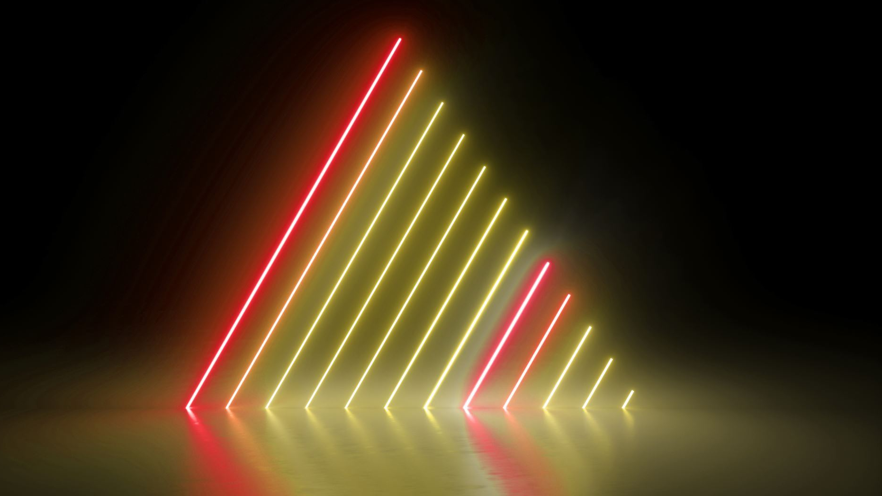
Pater Damiaan
by DRISS AND WADIE

Slide 2
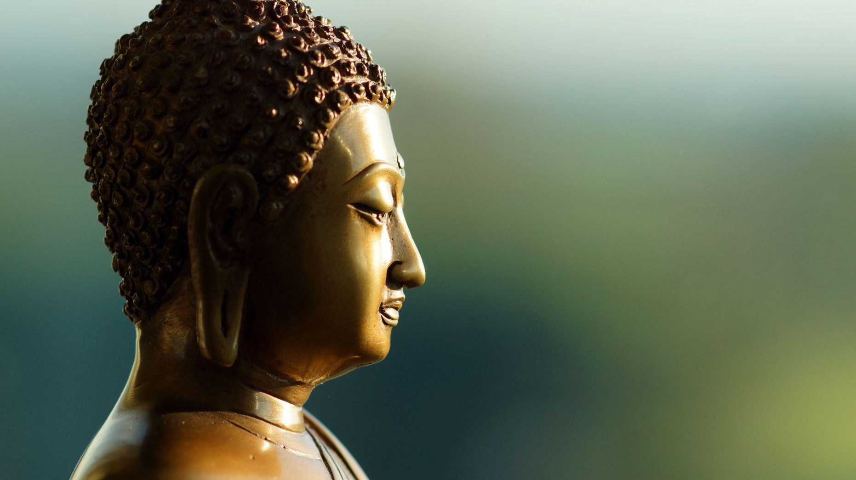
iNHOUD
Waarom hebben wij hem gekozen ?
WiE ?
WAT ?
WAAROM ?
WANNEER ?
HOE ?
Bekende Uitspraak
Heilig Verklaard
Zijn leven
Straten
Stamboom
VRAGEN
VRAGEN
THE END

Slide 3
Waarom hebben we dit gekozen

Slide 4
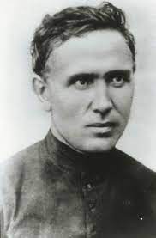
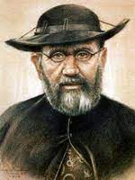
Wie
Jozef de Veuster

Slide 5
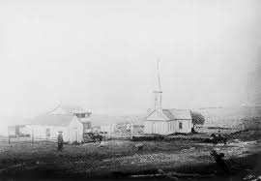
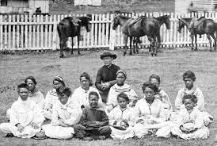
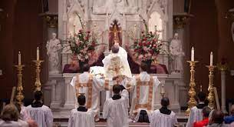
WAT ?

Slide 6
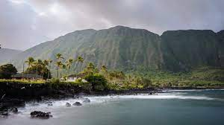
Waarom ?
om weer een menswaardiger bestaan te kunnen geven.

Slide 7
Wanneer ?
3/01/1840 geboren in Tremelo
15/04/1889 gestorven Molokaï omwille van melaatsheid
5/05/1936 begravan in Leuven
1884 besmet geraakt met lepra (melaatsheid)
11/10/2009 heilig verklaard

Slide 8
HOE ?

Slide 9
Bekende UItspraken
Laat ons in de handen van de Heer zijn zoals de werktuigen in de handen van de vakman;
In leven of in de dood altijd behoren we Jezus toe.
Bid voor mij.

Slide 10
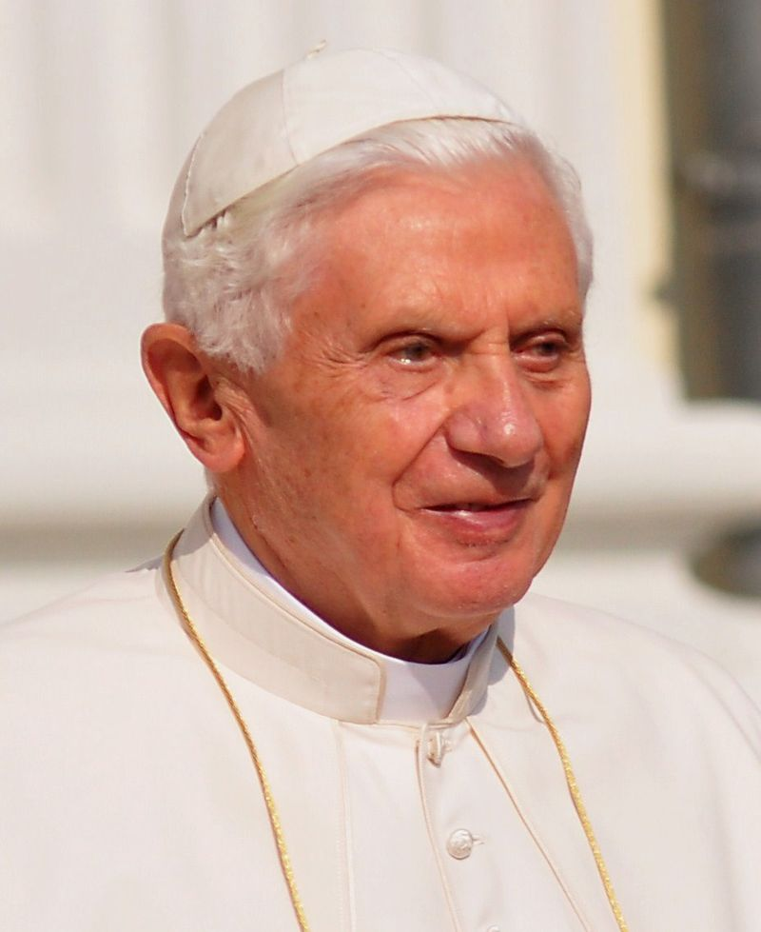
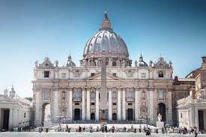
Heilig verklaard
11 oktober 2009 te Sint-Pietersbasiliek door Paus Benedictus XVI
Vaticaanstad

Slide 11
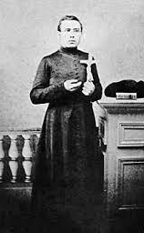
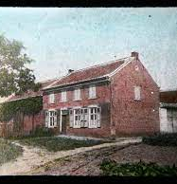
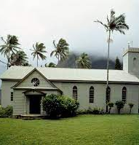
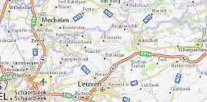
Zijn leven

Slide 12
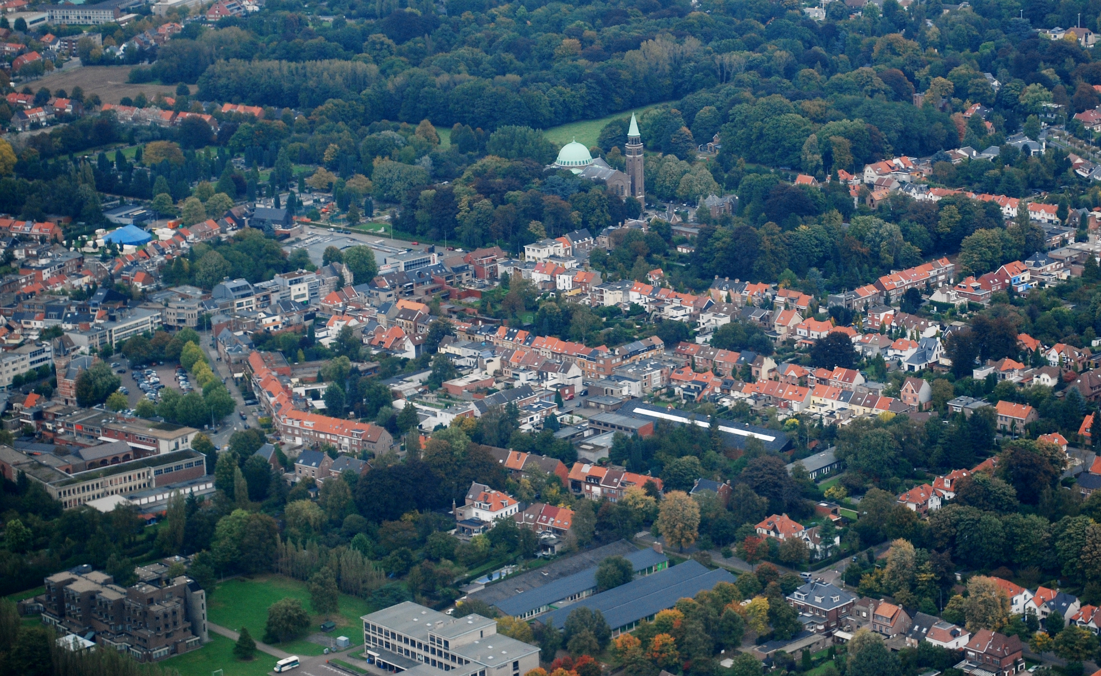
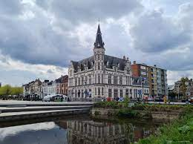
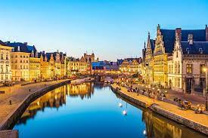
Straten

Slide 14
Vragen ?

Slide 15
The end

